Slide 1






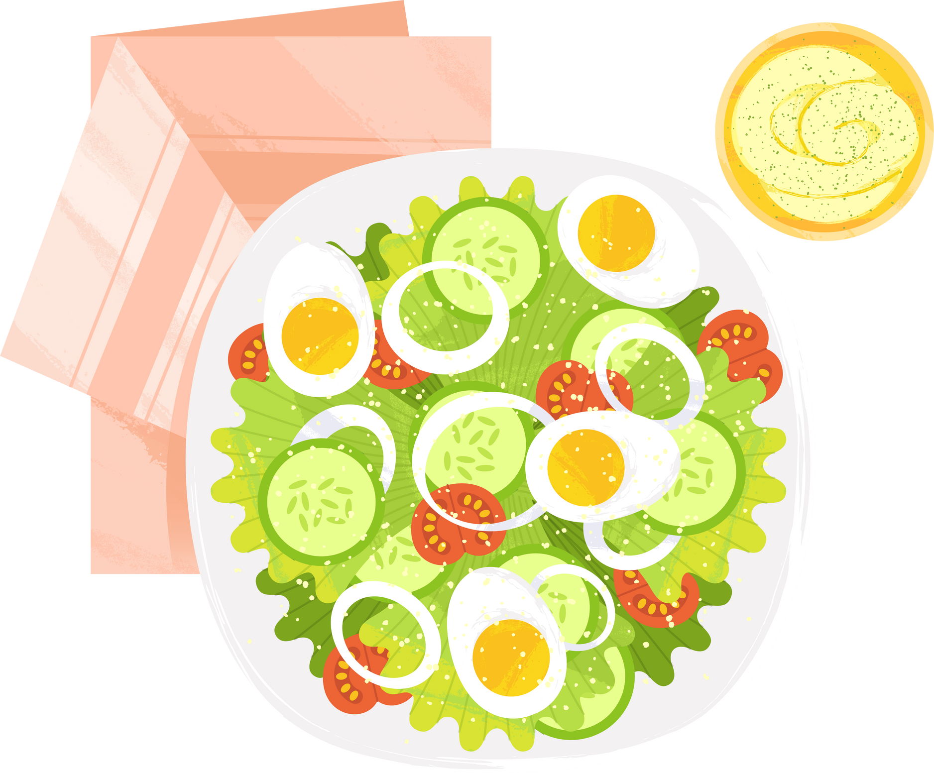
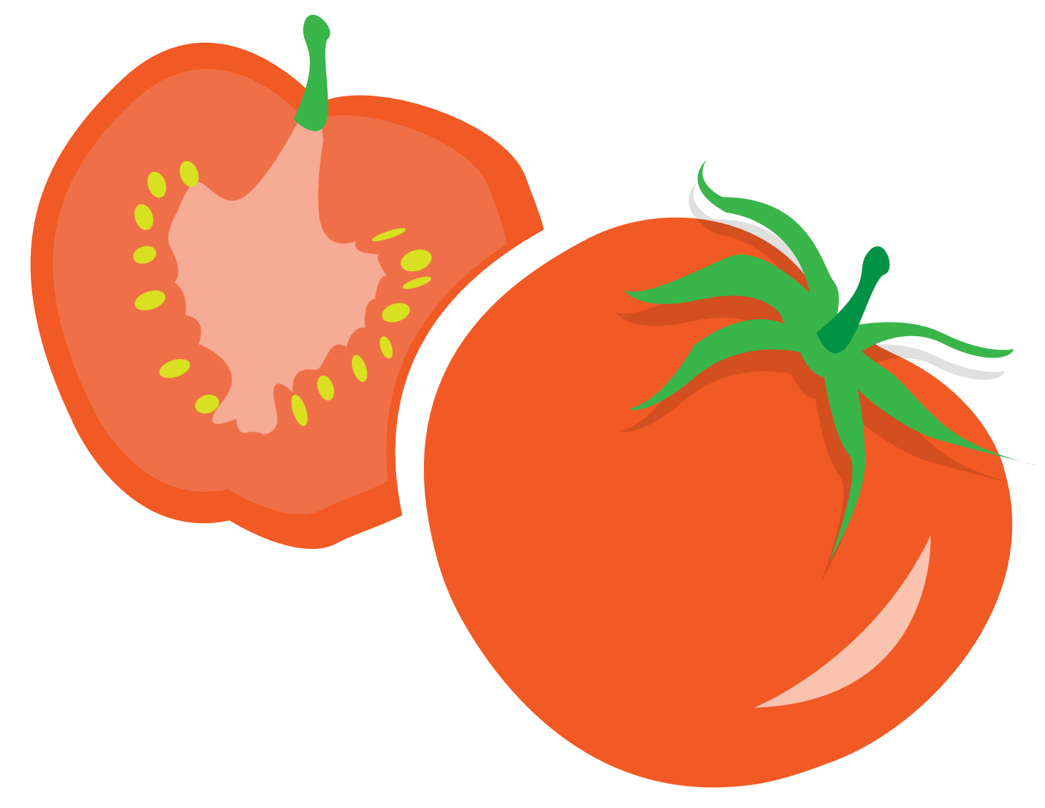




Slide 2






* Năng lực đặc thù:
- Thực hiện được một số việc làm để phòng tránh một số bệnh liên quan đến dinh dưỡng và vận động mọi người cũng thực hiện.
* Năng lực chung: năng lực tư duy, giải quyết vấn đề, giao tiếp hợp tác.
* Phẩm chất: chăm chỉ, trách nhiệm.

Slide 3
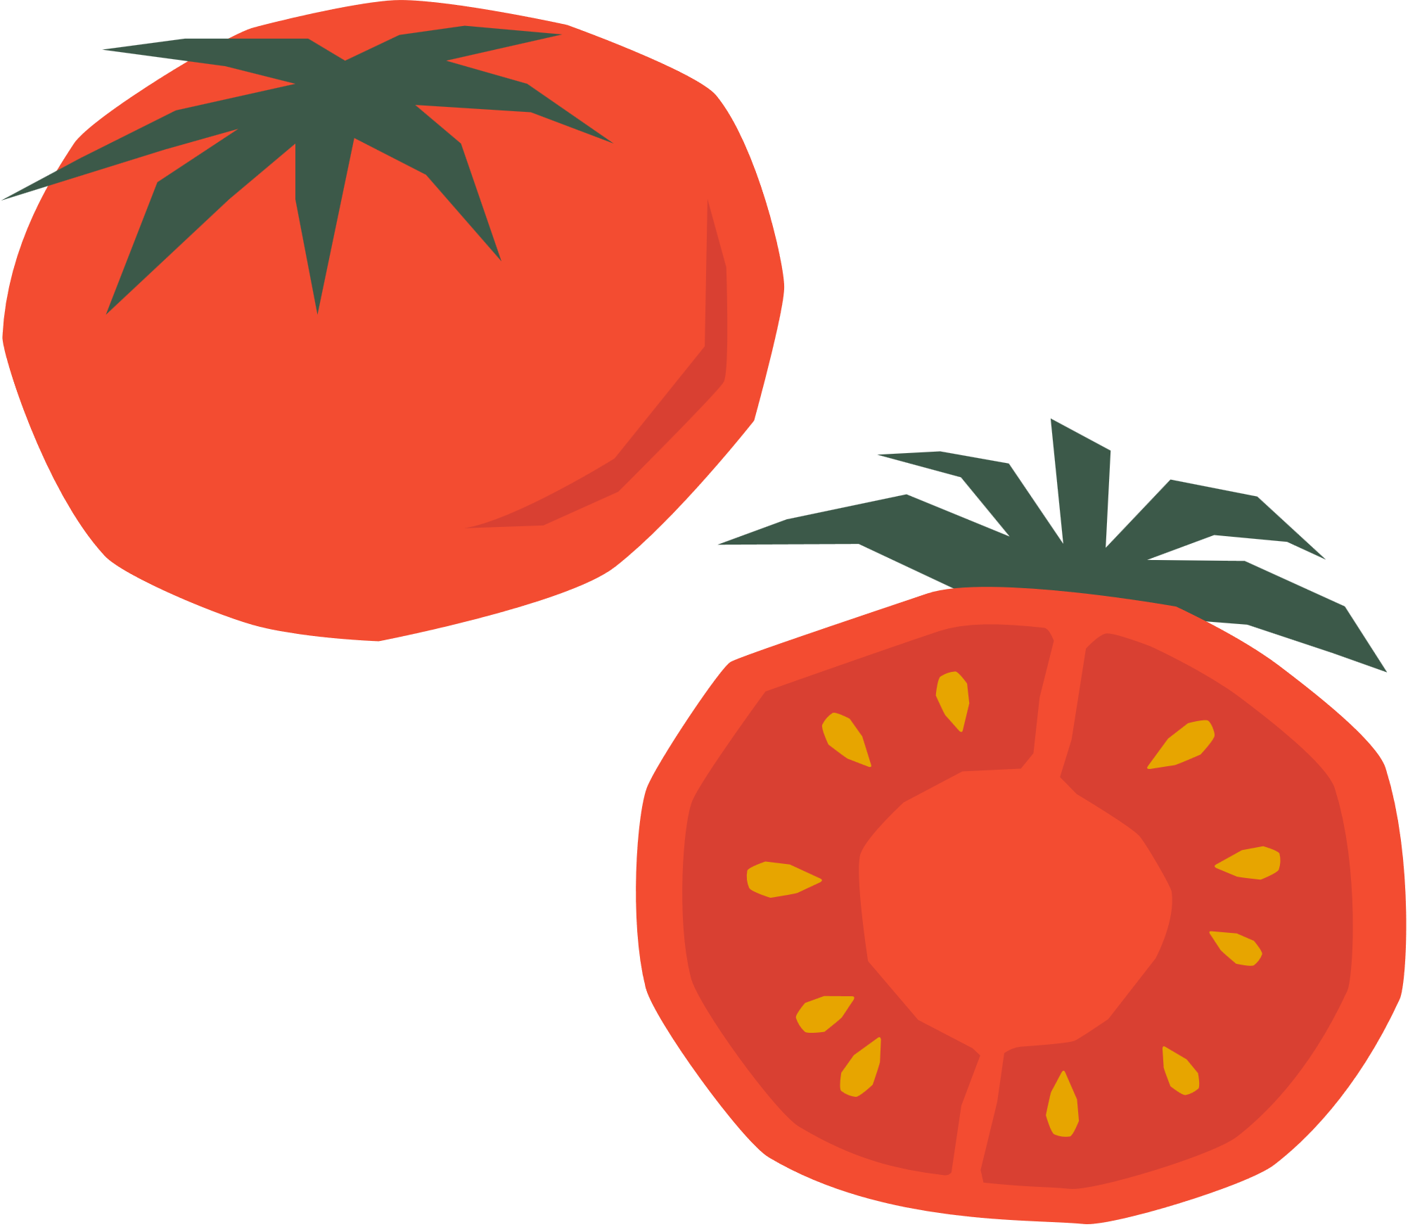
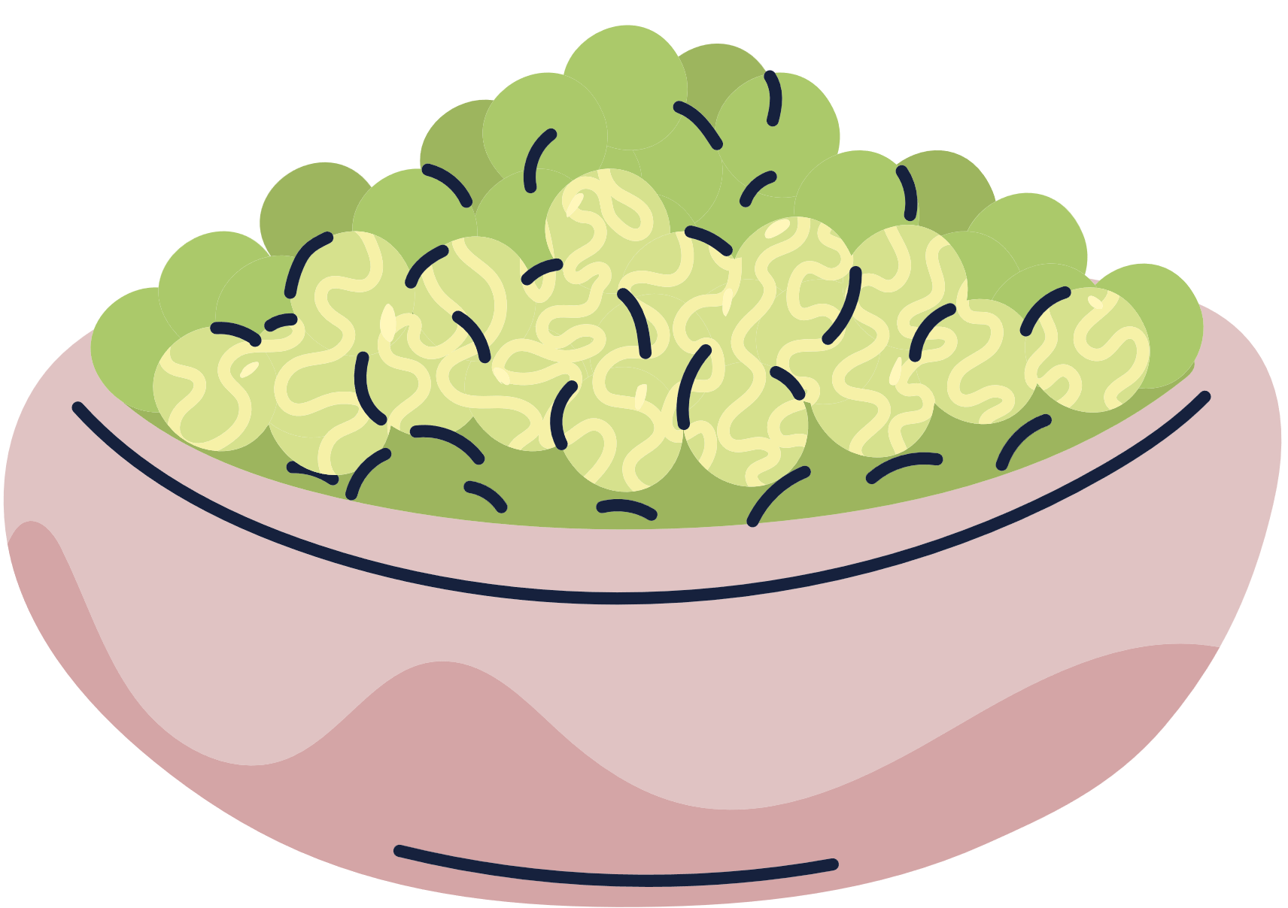



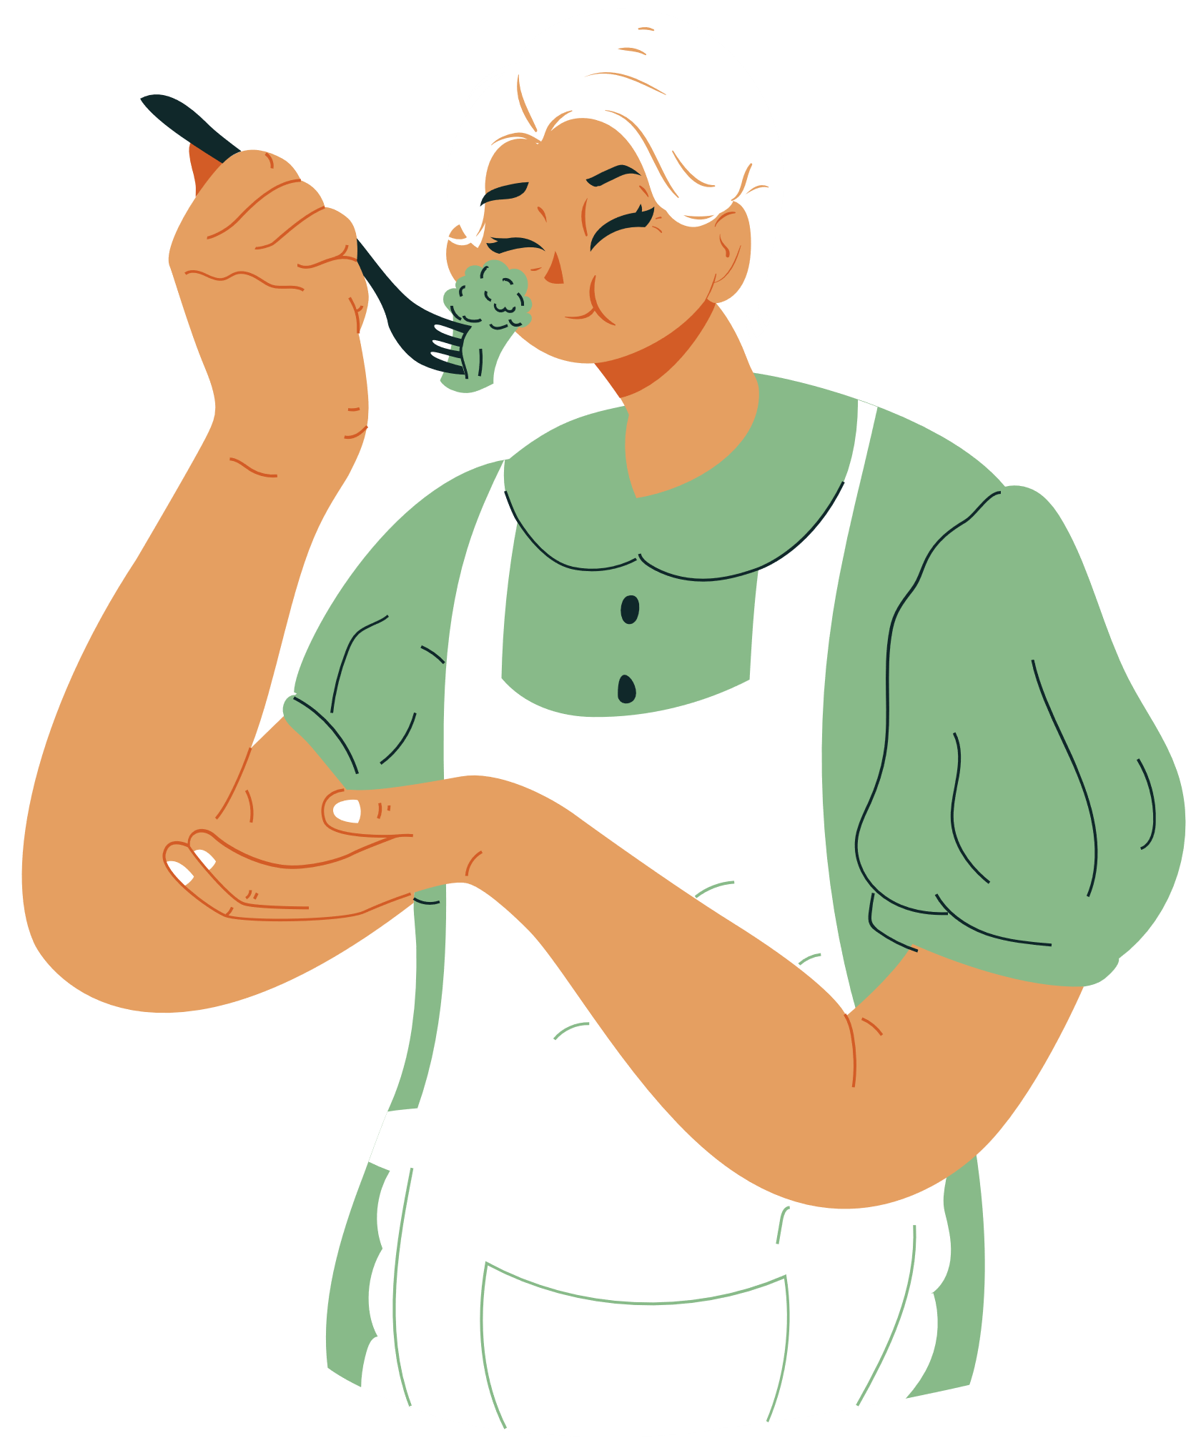


Slide 4

Các bạn nhỏ trong video đang bị bệnh gì liên quan đến dinh dưỡng? Các bạn ấy nên làm gì để khắc phục?

Slide 5
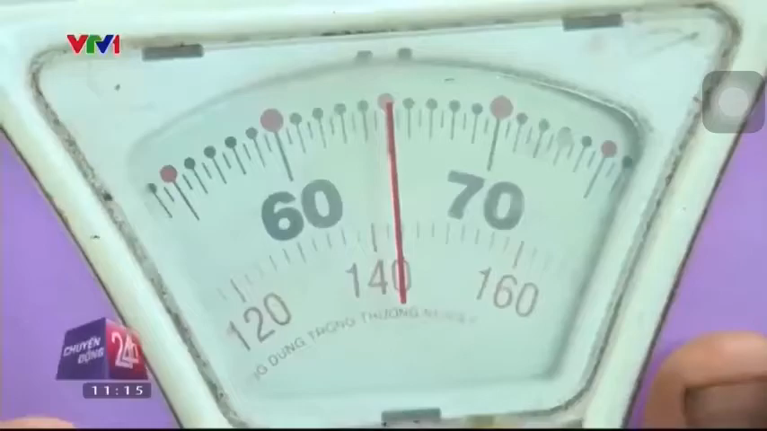

Slide 6


Slide 7


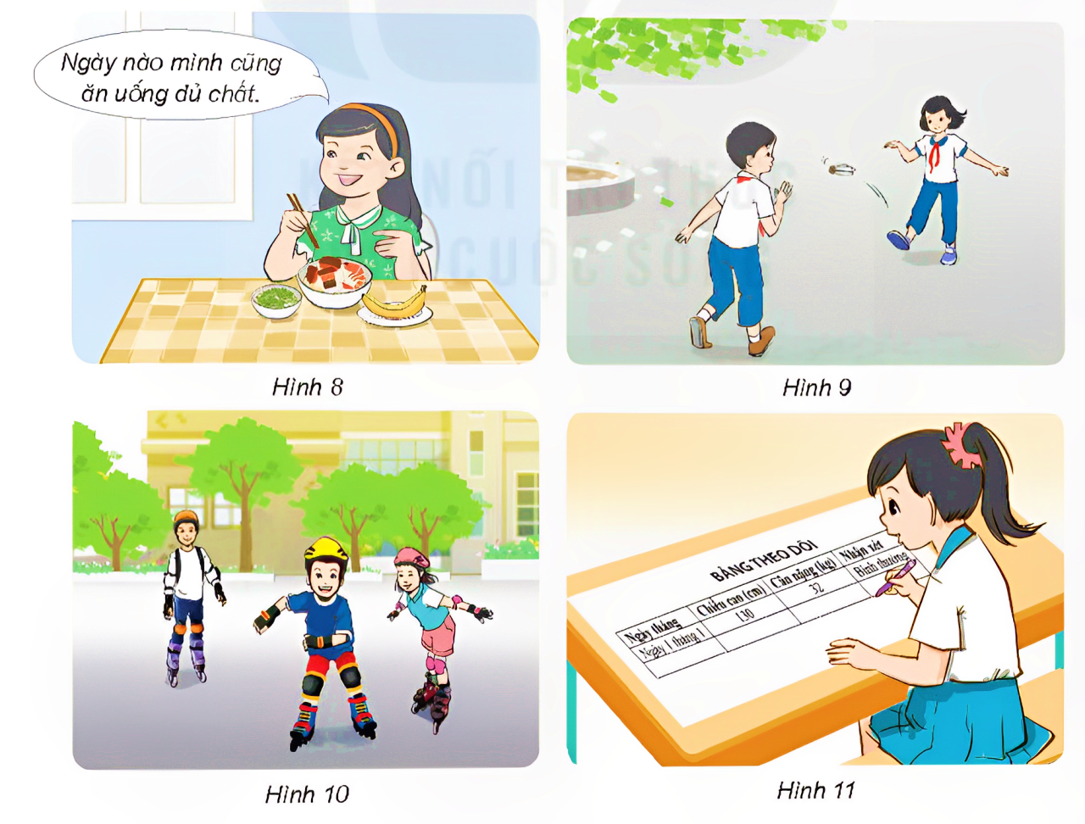
Thực hành phòng tránh bệnh liên quan đến dinh dưỡng
Cho biết những việc làm trong hình dưới đây giúp tránh được những bệnh gì. Giải thích vì sao.

Slide 8

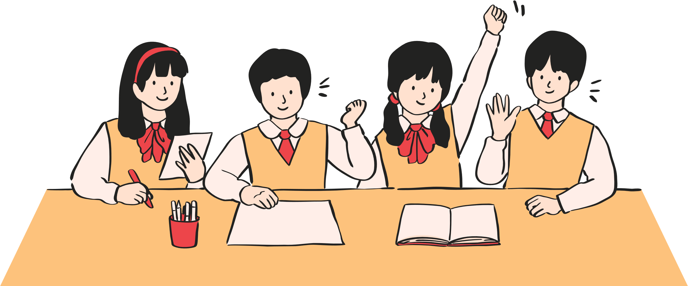
Cùng thảo luận với các bạn trong nhóm để biết được các hình ảnh giúp phòng tránh bệnh gì và giải thích vì sao.

Slide 9

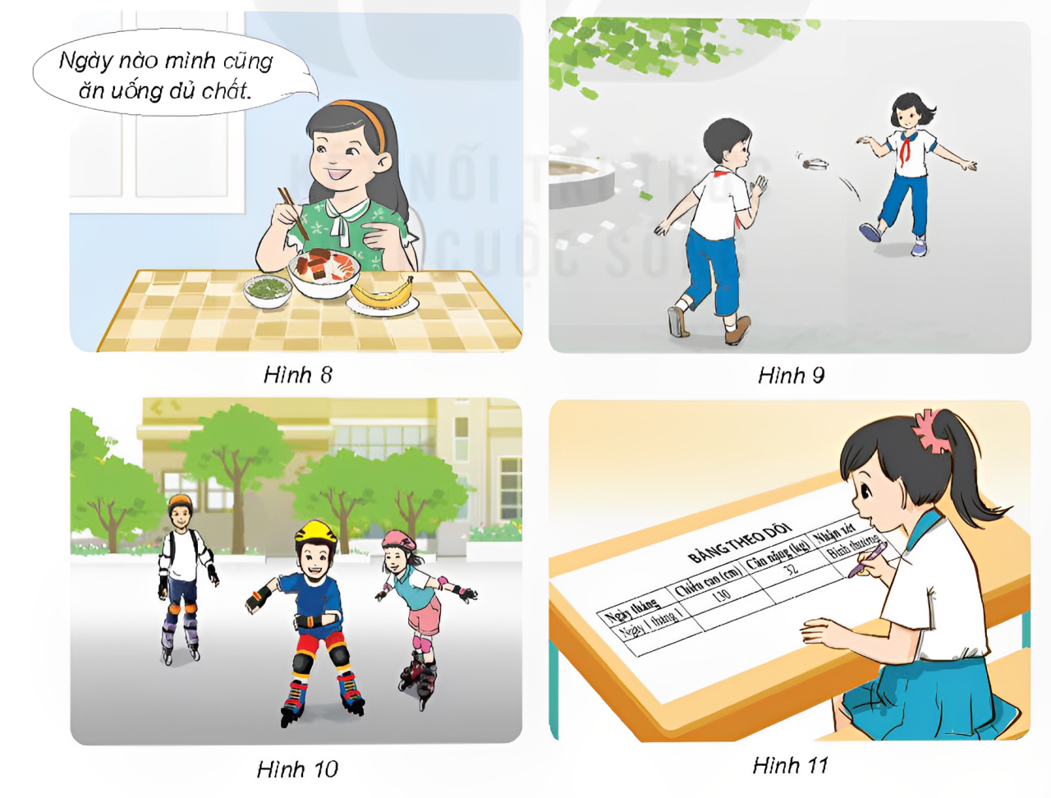
Ăn uống đủ chất giúp phòng chống bệnh suy dinh dưỡng , thấp còi hoặc thiếu máu, thiếu sắt

Slide 10
Vận động giúp cơ thể phòng tránh được bệnh béo phì

Slide 11
Bạn theo dõi chiều cao, cân nặng thường xuyên giúp phòng tránh bệnh suy dinh dưỡng thấp còi và bệnh béo phì

Slide 12

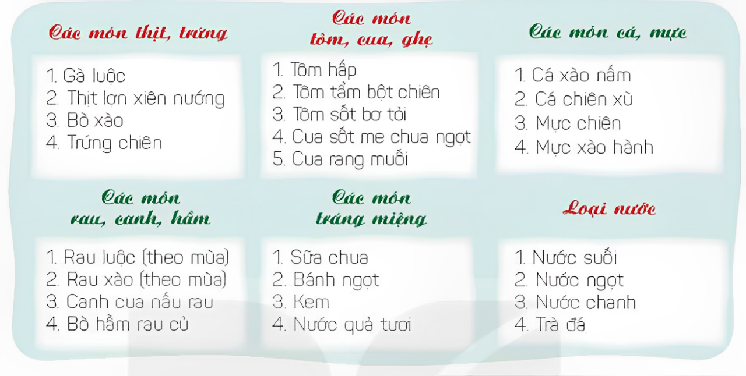
Dựa vào bảng “thực đơn” gợi ý, hãy xây dựng một số bữa ăn có lợi cho sức khoẻ, phòng tránh một trong các bệnh: suy dinh dưỡng thấp còi, thiếu máu thiếu sắt, thừa cân béo phì.

Slide 13

Cùng thảo luận với các bạn trong nhóm và xây dựng thực đơn phù hợp để phòng tránh các bệnh liên quan đến dinh dưỡng

Slide 14

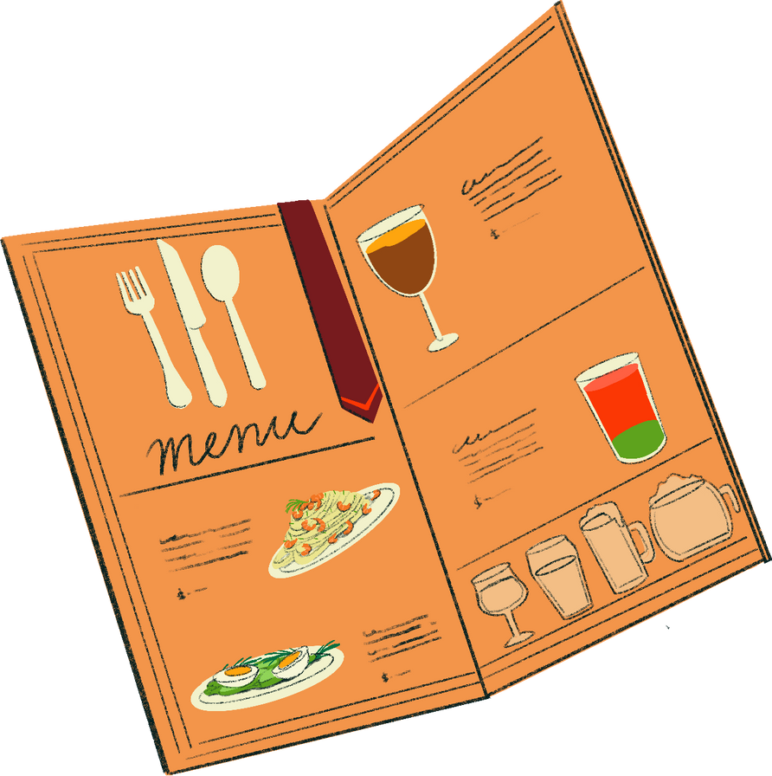
Hội chợ thực đơn dinh dưỡng

Slide 15
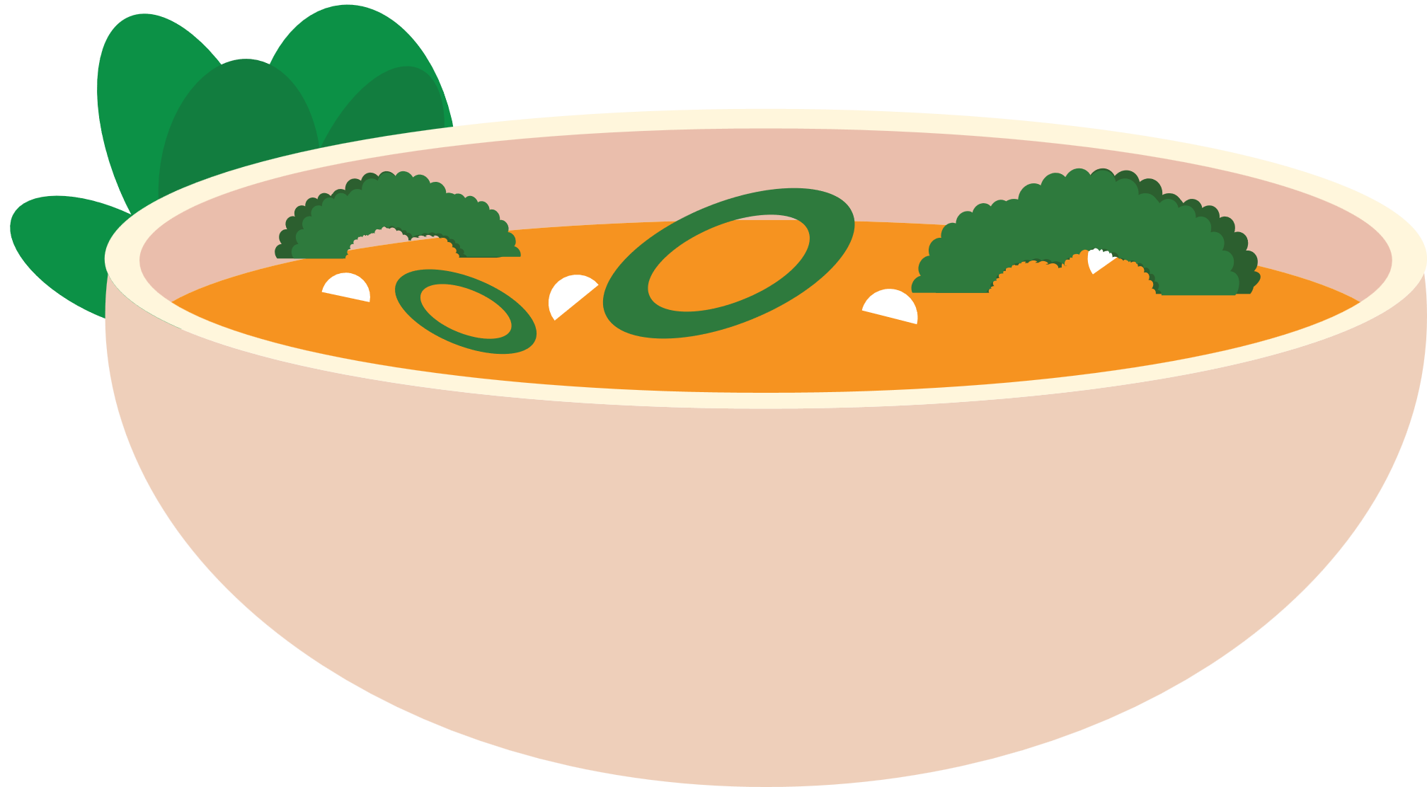
Thực đơn dinh dưỡng cho người bị thiếu màu và sắt
Bữa 1
Bữa 2
Cơm, rau xào, thịt gà luộc, trứng chiên, nước chanh
Cơm, bò hầm rau củ, cua sốt me và nước quả tươi

Slide 16


Slide 17

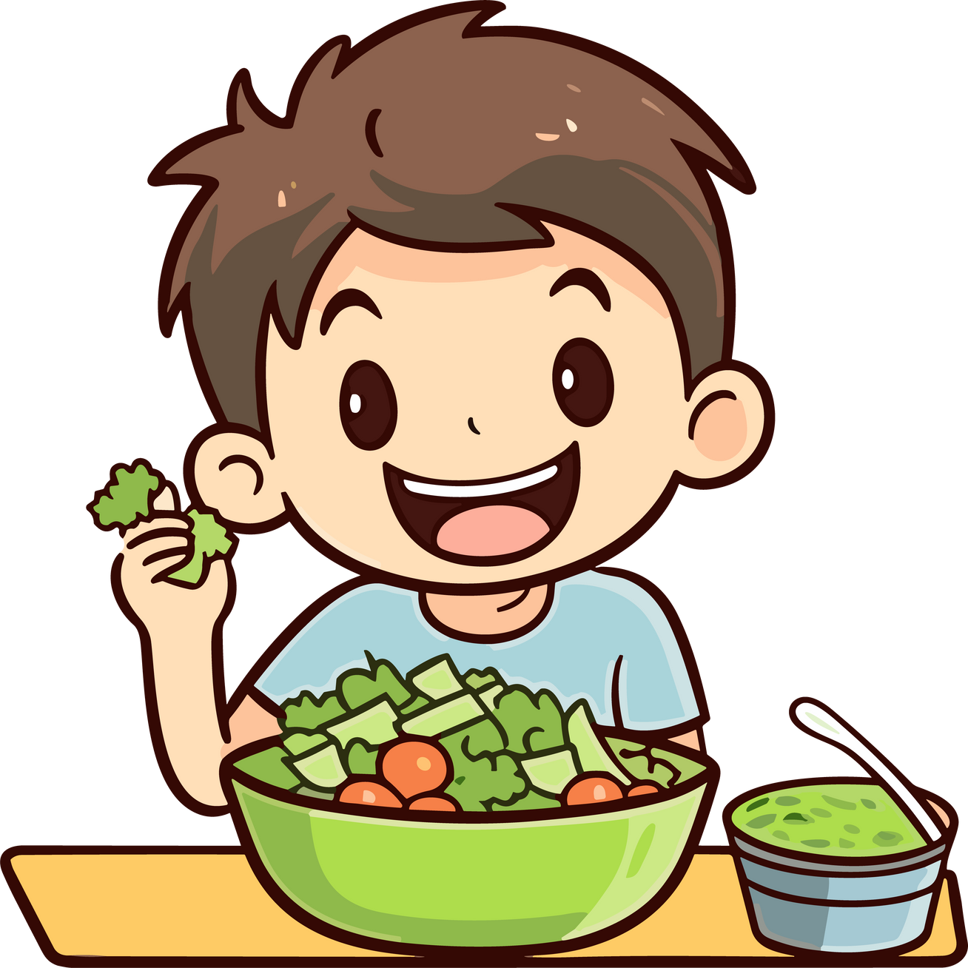


Thực hiện một số việc để phòng tránh bệnh liên quan đến dinh dưỡng và chia sẻ với bạn
Ăn đủ chất
Tập thể dục

Slide 18

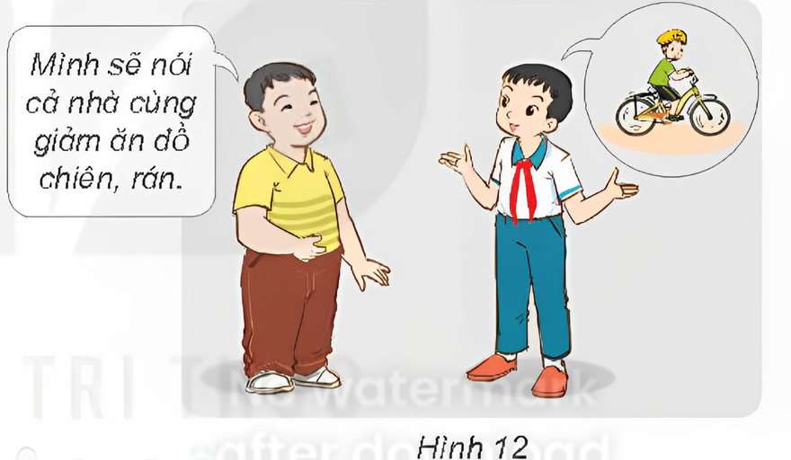
Nêu một số việc làm và vận động mọi người trong gia đình cùng thực hiện, phòng tránh các bệnh liên quan đến dinh dưỡng

Slide 19

Ăn đủ 3 bữa trong ngày
Vận động ít nhất 60 phút/ngày
Theo dõi chiều cao, cân nặng
Gặp bác sĩ nếu có vấn đề

Slide 20


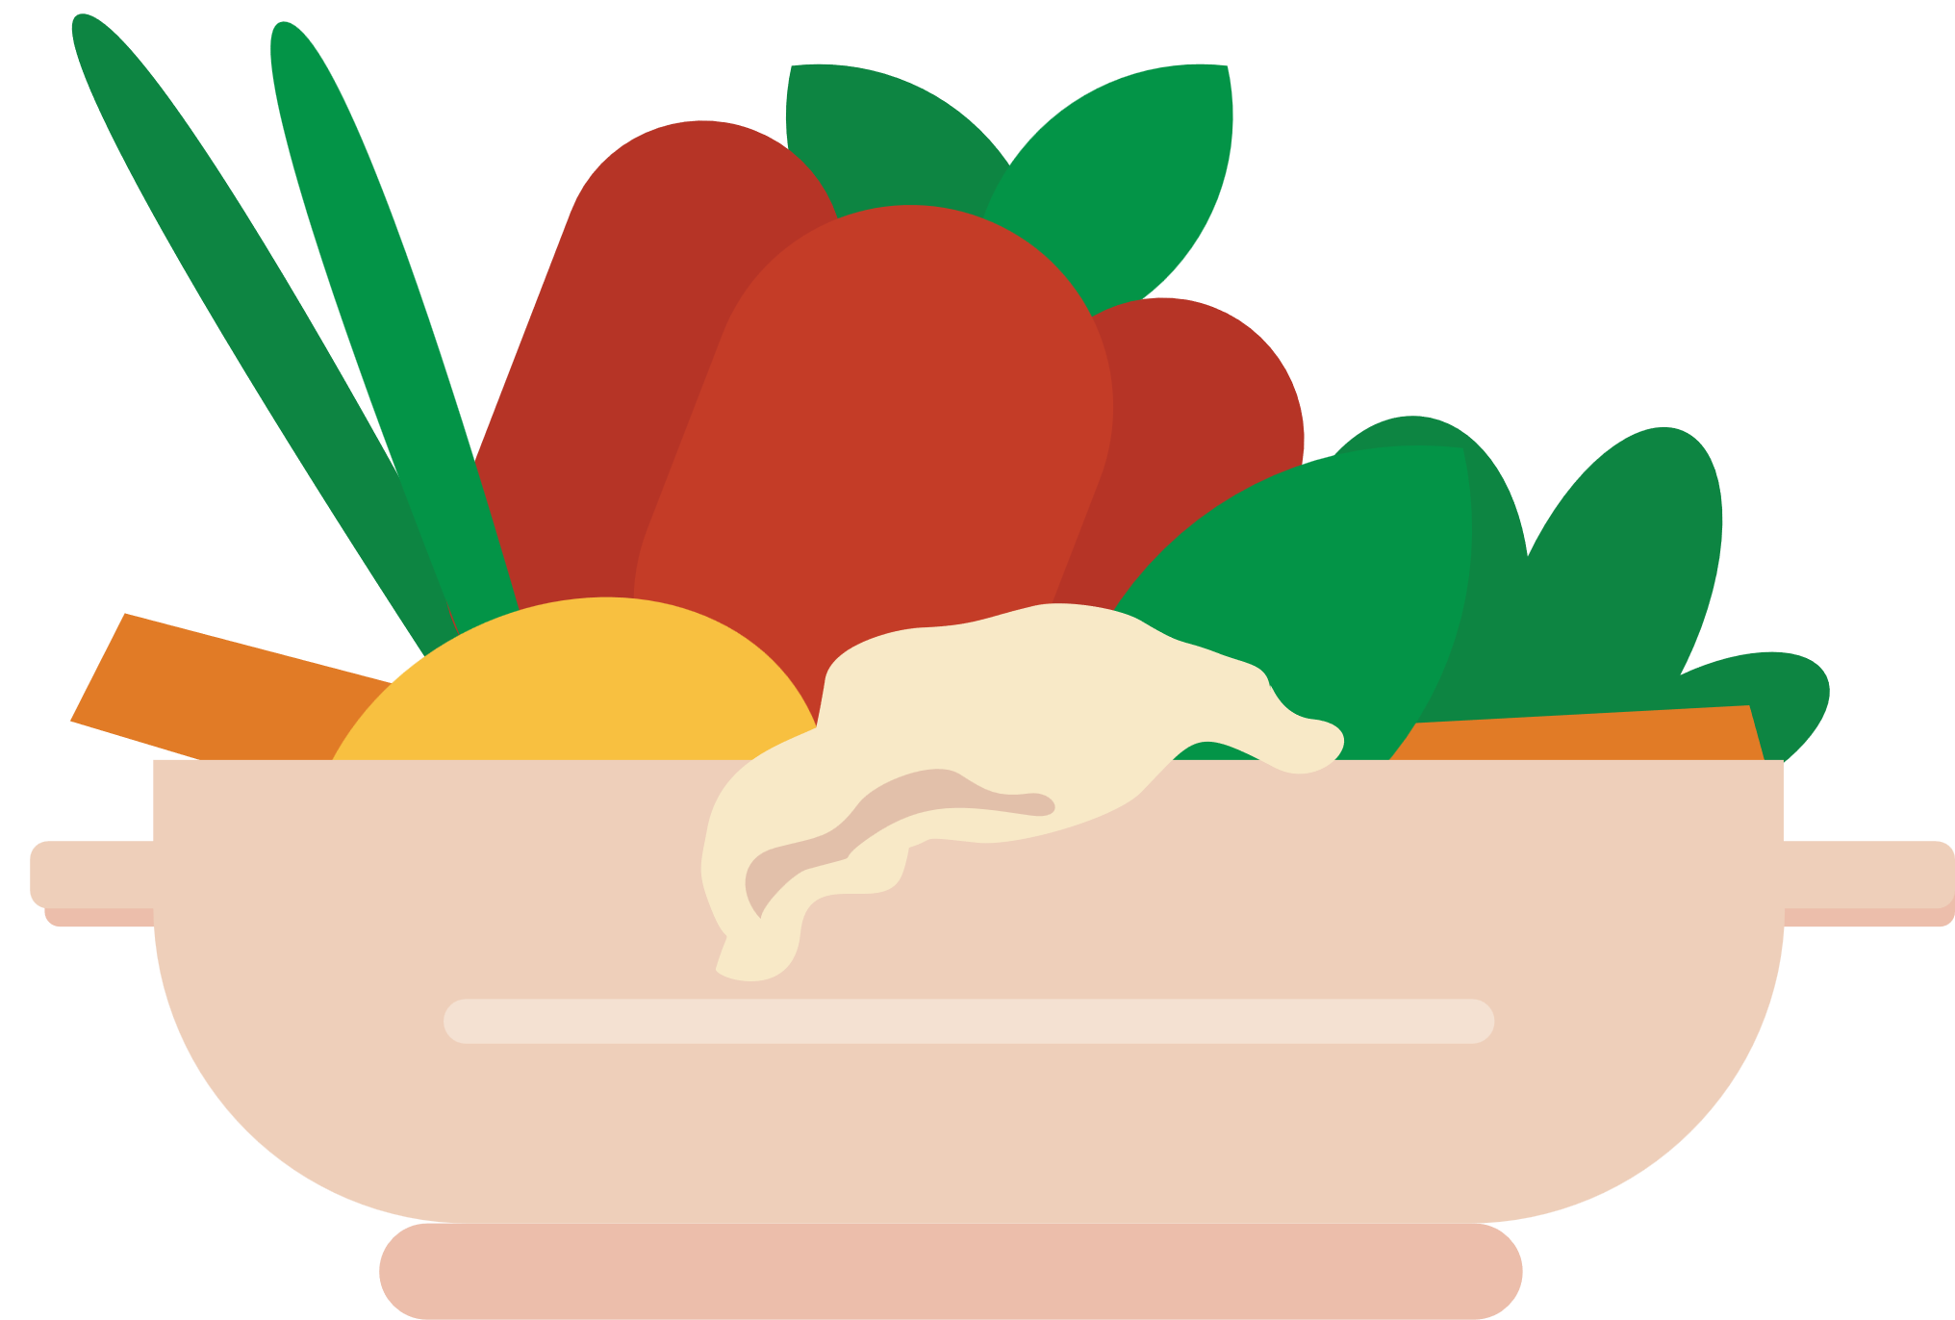
Một số nguyên nhân dẫn đến bệnh liên quan đến dinh dưỡng như thừa cân, béo phì do ăn thừa nhất bột đường, chất béo, chất đạm và cơ thể ít vận động; bệnh suy dinh dưỡng thấp còi do ăn thiếu các chất dinh dưỡng; bệnh thiếu máu, thiếu sắt do ăn thiếu thức ăn thừa chất sắt

Slide 21

Để phòng tránh các bệnh liên quan đến dinh dưỡng cần:
Ăn đủ ba bữa một ngày, đa dạng thức ăn thuộc bốn nhóm chất dinh dưỡng.
Vận động cơ thể ít nhất 60 phút mỗi ngày.
Theo dõi chiều cao và cân nặng cơ thể thường xuyên.
Gặp bác sĩ để kiểm tra sức khoẻ nếu cơ thể có dấu hiệu tăng cân hoặc giảm cân quá mức, mệt mỏi,...

Slide 22

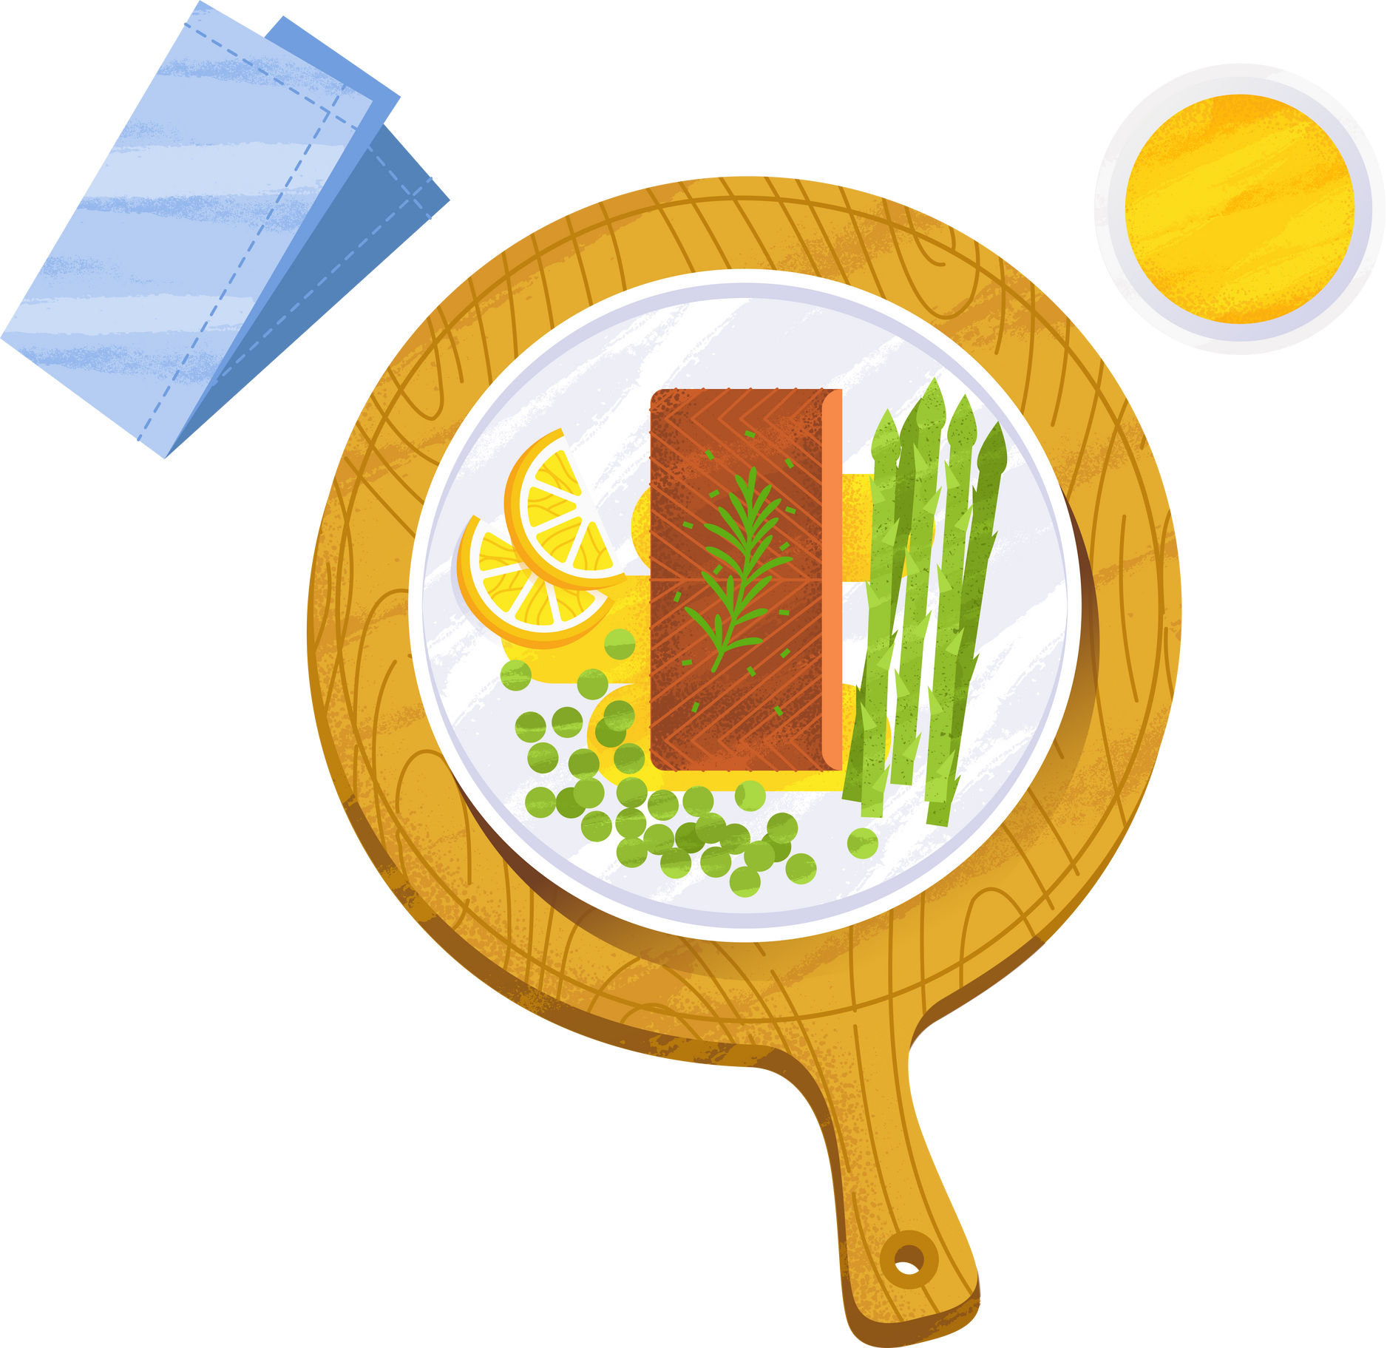
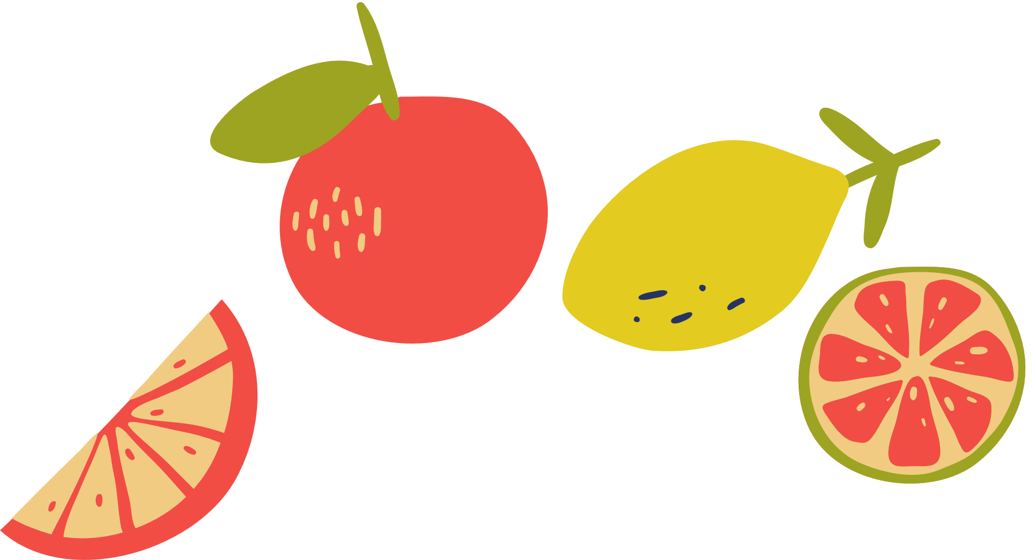

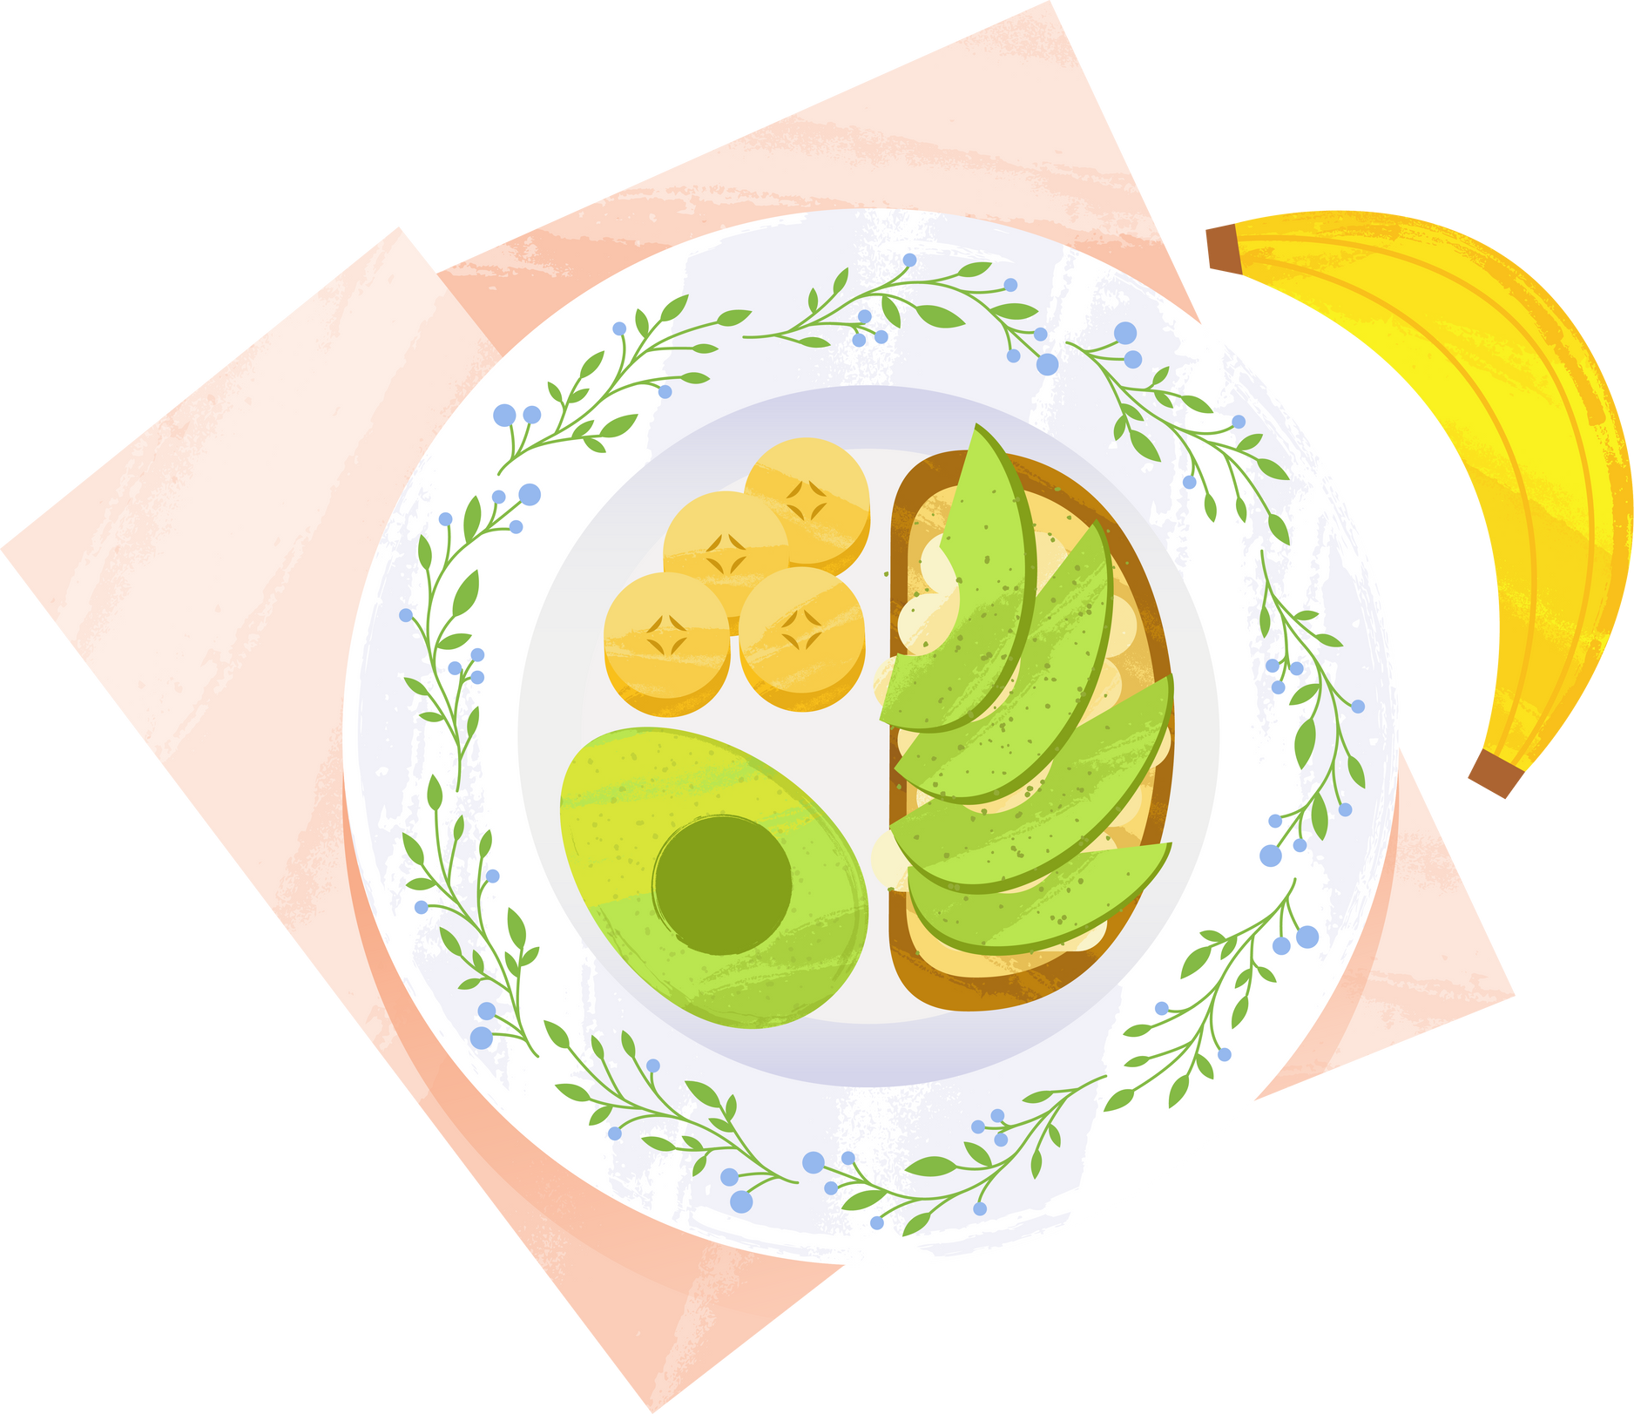
Chia sẻ bài học với người thân
Chuẩn bị bài mới

Slide 23
